Slide 1

Soccer Game Optimization (SGO)
Hindriyanto Dwi Purnomo
Department of Information Technology, Satya Wacana Christian University, 50711, Indonesia
2012
Alberto Lejárraga Rubio

Slide 2

INTRODUCCIÓN
Imitación simplificada de un partido de fútbol
Terreno de juego | Espacio de búsqueda
Golpeo de balón (kick) | Iteración del algoritmo
Marcar gol | Encontrar la solución óptima
Jugador | Solución
Equipo | Conjunto de soluciones (jugadores)
Poseedor del balón (dribbler) | Mejor solución encontrada
Alberto Lejárraga Rubio
Soccer Game Optimization(SGO)

Slide 3
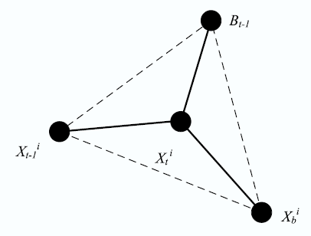

Movimientos de los jugadores
Move forward (intensificación): determina la nueva posición a partir de la posición de la iteración anterior(X^{i}_{(t-1)}), el conocimiento del jugador(X^{i}_{b}), y la posición del poseedor de balón(B_{t-1}) en la iteración anterior:
X^{i}_{t} =$\frac{α∗\text{X}\text{i}\text{(}\text{t}\text{−1)}+ β∗\text{X}\text{i}\text{(}\text{t}\text{−1)}+ γ∗\text{B}\text{t}\text{−1}}{α+β+γ}$
Alberto Lejárraga Rubio
Soccer Game Optimization(SGO)

Slide 4

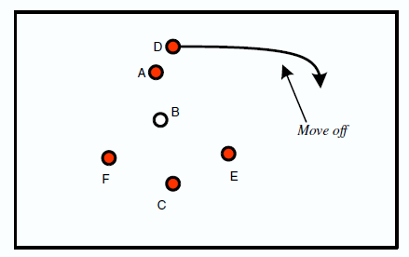

Movimientos de los jugadores
Move forward (intensificación): determina la nueva posición a partir de la posición de la iteración anterior(X^{i}_{(t-1)}), el conocimiento del jugador(X^{i}_{b}), y la posición del poseedor de balón(B_{t-1}) en la iteración anterior:
X^{i}_{t} =$\frac{α∗\text{X}\text{i}\text{(}\text{t}\text{−1)}+ β∗\text{X}\text{i}\text{(}\text{t}\text{−1)}+ γ∗\text{B}\text{t}\text{−1}}{α+β+γ}$
Move off (exploración): determina la nueva posición de forma aleatoria no uniforme
X^{i}_{t} = $\left\{\begin{aligned}\text{X}\text{i}\text{+}∆\text{(}\text{t}\text{,}\text{LS}\text{ − }\text{X}\text{i}) si r<0,5 \\ \text{X}\text{i}−∆\text{(}\text{t}\text{,}\text{Xi}\text{−}\text{L}I) en otro caso\end{aligned} \right.$
𝐿𝑆=𝐿í𝑚𝑖𝑡𝑒 𝑠𝑢𝑝𝑒𝑟𝑖𝑜𝑟, 𝐿𝐼=𝐿í𝑚𝑖𝑡𝑒 𝑖𝑛𝑓𝑒𝑟𝑖𝑜𝑟
$∆\text{(}\text{t}\text{,}y)=y∗(1−r\left(1−\frac{t}{T}\right)α )$
r=numero aleatorio, t=iteración actual, T=máximo número de iteraciones, α=parámetro de no uniformidad
Alberto Lejárraga Rubio
Soccer Game Optimization(SGO)

Slide 5
Algoritmo
Inicializar jugadores titulares, suplentes y poseedor de balón
Mientras no se cumpla la condición de parada:
  Para cada jugador:
    Si random1 <= m:
      Hacer “move off” sobre jugador
      Si random2 <= l:
        Hacer “move forward” sobre jugador
        En otro caso:
          Hacer “move forward” sobre jugador
          Actualizar poseedor de balón
          Realizar sustituciones en función de k
          Actualizar conocimiento de los jugadores titulares
          Actualizar conocimiento de los jugadores suplentes
          3. Devolver poseedor del balón
Alberto Lejárraga Rubio
Soccer Game Optimization(SGO)

Slide 6
Resultados
f(x) | D | SGO vs BBO | SGO vs ACO | SGO vs DE | SGO vs ES | SGO vs GA | SGO vs PSO | SGO vs SGO*
1 | 20 | − | + | + | + | + | + | +
2 | 20 | − | + | + | + | + | + | +
3 | 20 | − | ∼ | ∼ | + | + | ∼ | +
4 | 20 | − | + | + | + | + | − | +
5 | 20 | − | ∼ | − | + | − | − | ∼
6 | 20 | + | + | + | + | + | ∼ | +
7 | 20 | + | + | + | + | + | + | +
8 | 20 | − | − | − | − | − | − | +
9 | 20 | + | + | + | + | + | + | +
10 | 20 | + | + | + | + | + | + | +
11 | 20 | + | + | + | + | + | + | +
12 | 20 | − | − | − | − | − | − | +
13 | 20 | − | + | − | − | − | − | +
14 | 2 | ∼ | + | + | + | + | + | +
15 | 4 | + | + | + | + | + | + | +
16 | 2 | + | + | + | + | + | + | ∼
17 | 2 | ∼ | + | + | + | + | + | +
18 | 2 | + | + | + | + | + | + | +
19 | 3 | + | + | + | + | + | + | ∼
20 | 6 | + | + | + | + | + | + | −
21 | 1 | ∼ | + | + | + | + | + | +
22 | 1 | ∼ | + | + | + | + | ∼ | ∼
23 | 1 | + | + | + | + | + | + | ∼
Mejor |  | 11 | 19 | 18 | 20 | 19 | 15 | 17
Igual |  | 4 | 2 | 1 | 0 | 0 | 3 | 5
Peor |  | 8 | 2 | 4 | 3 | 4 | 5 | 1
BBO | Biogegraphy-Based Optimization
ACO | Ant Colony Optimization
DE | Differential Evolution
ES | Evolutionary Strategies
GA | Genetic Algorithm
PSO | Particle Swarm Optimization
SGO | Soccer Game Optimization
SGO* | SGO con sustituciones (suplentes)
Alberto Lejárraga Rubio
Soccer Game Optimization(SGO)

Slide 7
Posibles mejoras
“Jugar más ofensivo al principio y más defensivo al final”, haciendo adaptativo el parámetro “m” que discrimina entre hacer movimiento “move off” y “move forward” cada iteración.
Probar la mutación no uniforme en el movimiento “move off”.
Aumentar la comunicación entre jugadores para cubrir más parte del campo
“Jugar varios partidos”, reinicializando los jugadores si se estanca la búsqueda
“Jugar dos partidos”, uno en el campo propio y otro en el campo rival, dividiendo el espacio de búsqueda
Alberto Lejárraga Rubio
Soccer Game Optimization(SGO)

